Slide 1
IZDELKI IZ ROLIC TOALETNEGA PAPIRJA
Delo na daljavo, 2. razred
Likovna umetnost
pripravila študentka Patricija Matoz
MENTORICA MOJCA KRAVCAR

Slide 2
Pozdravljen ali pozdravljena!
Ali morda veš, kateri praznik praznujemo v sredo, 22. aprila?
Tako je, to je DAN ZEMLJE.
Da poskrbimo, za naš planet Zemljo pa moramo tudi RECIKLIRATI.
RECIKLIRANJE je ponovna uporaba odpadnih snovi.
Mi bomo danes pri likovni umetnosti ponovno uporabili prazne rolice toaletnega papirja.
Kaj je že to recikliranje?

Slide 3
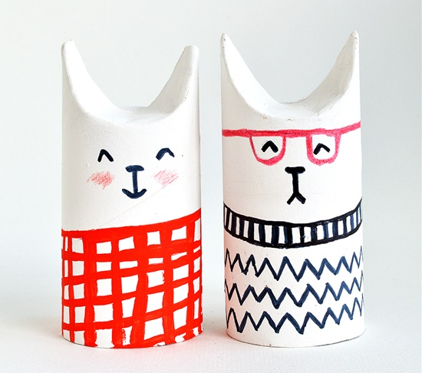
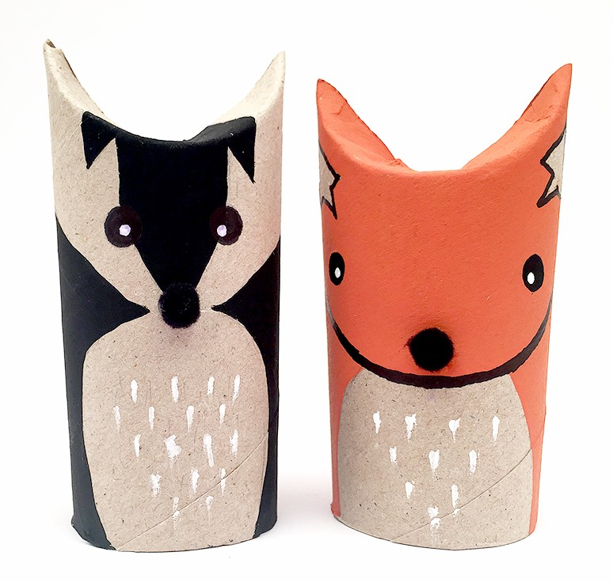
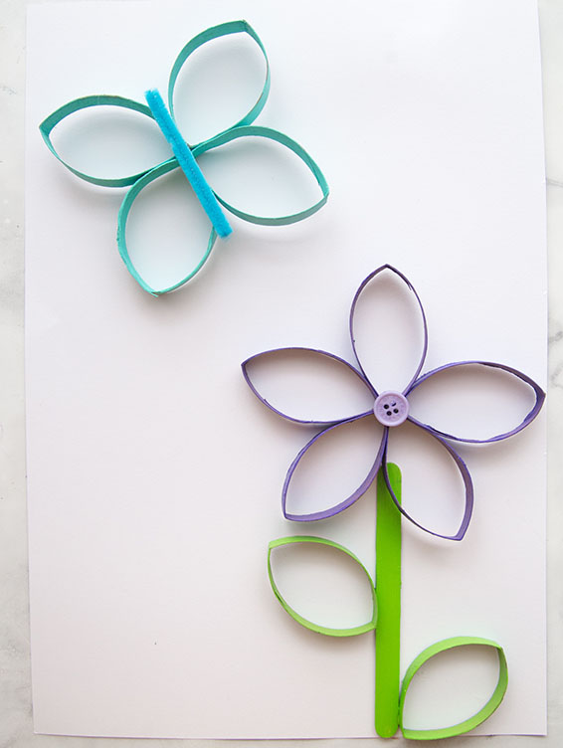
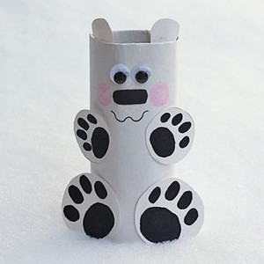
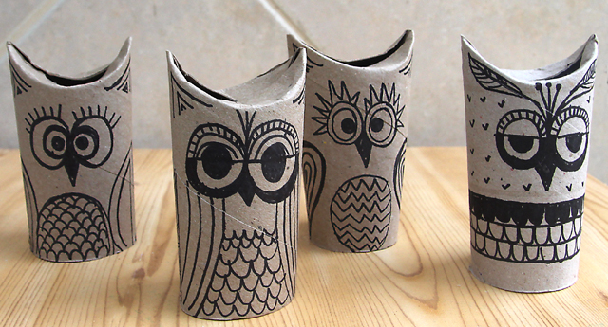
Na voljo imaš 2 različni likovni nalogi, sam si izbereš, katero želiš ustvariti.
1. NALOGA
ALI
2. NALOGA

Slide 4
1. NALOGA
Za izdelavo prve likovne naloge potrebuješ:
časopisni papir za zaščito mize,
vsaj 1 prazno rolico toaletnega papirja,
lepilo v stiku ALI mekol lepilo,
flomastre ALI tempera barvice,
ČE ŽELIŠ tudi barvne liste, kolaž papir, škarje, odpadno blago …
Lahko poustvariš, katerega izmed izdelkov na sliki ali pa
ustvariš poljubno žival.

Slide 5
NAMIGI
Da ustvariš ušesa, samo zapogni oba zgornja dela rolice.
Dodatke kot so ušesa, nos, tačke, rep … lahko najprej narišeš na list, potem pa izrežeš in prilepiš na svojo žival.
Za nos živali lahko uporabiš tudi blago.
Uporabi flomastre, barvice, svinčnik, blago, kolaž papir ALI karkoli uporabnega najdeš doma.
Uporabi svojo domišljijo in bodi izviren/izvirna.

Slide 6
2. NALOGA
Za izdelavo prve likovne naloge potrebuješ:
vsaj 2 prazni rolici toaletnega papirja,
lepilo v stiku ALI mekol lepilo,
flomastre ALI tempera barvice,
škarje,
ČE ŽELIŠ tudi barvne liste, kolaž papir, odpadno blago, gumbe …

Slide 7
NAMIGI
Rolice toaletnega papirja lahko najprej pobarvaš s tempera barvami, šele potem pa izstrižeš cvetne liste.
Rolice strižeš na približno 1 cm široko. Ko imaš tak krog izstrižen, ga le malce upogneš, da dobiš obliko cvetnega lista. Za postopek klikni TUKAJ.
Cvetle liste potem z lepilom prilepiš na navaden list, ki naj ti služi kot podlaga.
Ustvariš lahko tudi metulje.
Steblo lahko narišeš, lahko ga izrežeš iz papirja, kakor želiš.
Narediš lahko poljubno število rož in metuljev.
Bodi ustvarjalen/a.

Slide 8
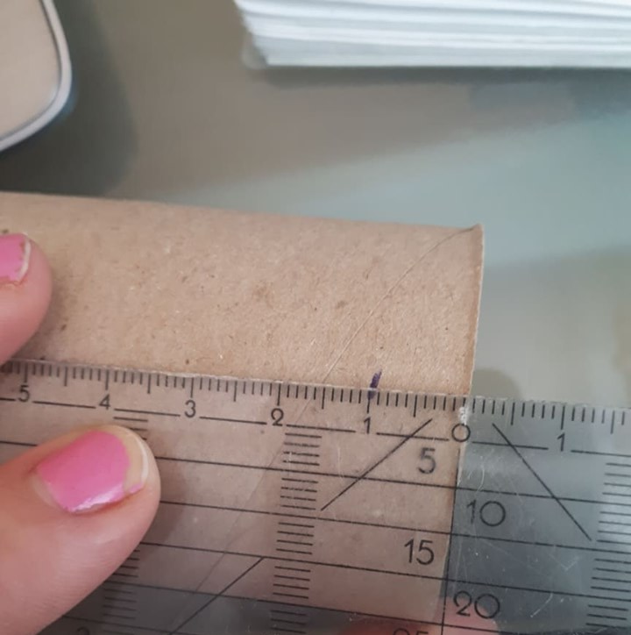
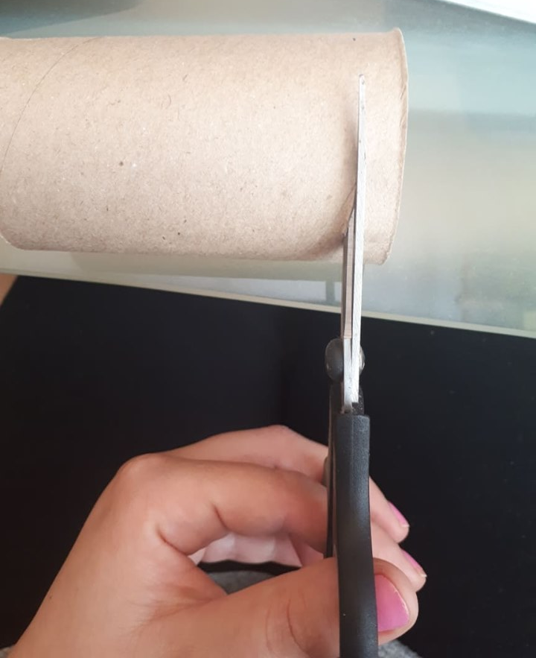
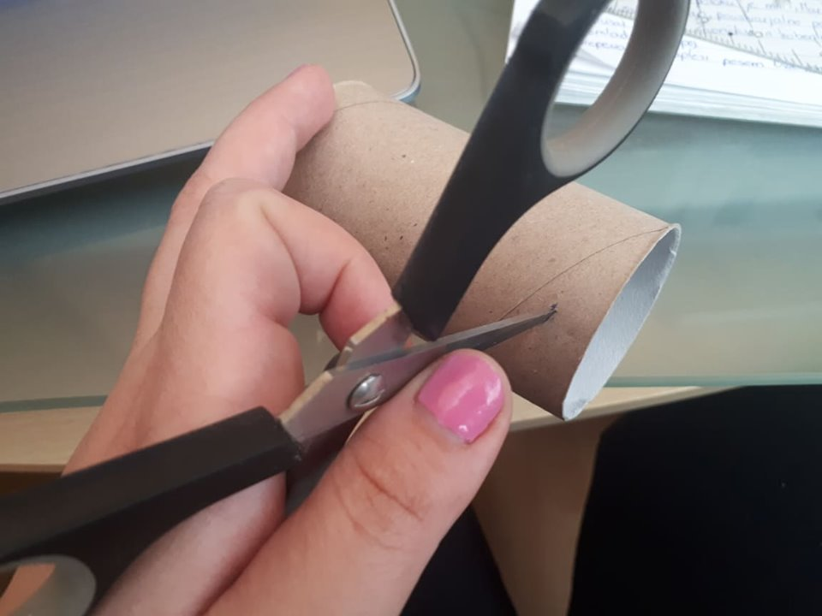
POSTOPEK
2. Vzemi škarje in jih zapiči na označeno mesto, da lahko začneš rezati. Bodi previden!
3. Nadaljuj z rezanjem.
1. Z ravnilom odmeri 1 cm. Rolico zavrti in to naredi še vsaj enkrat.

Slide 9
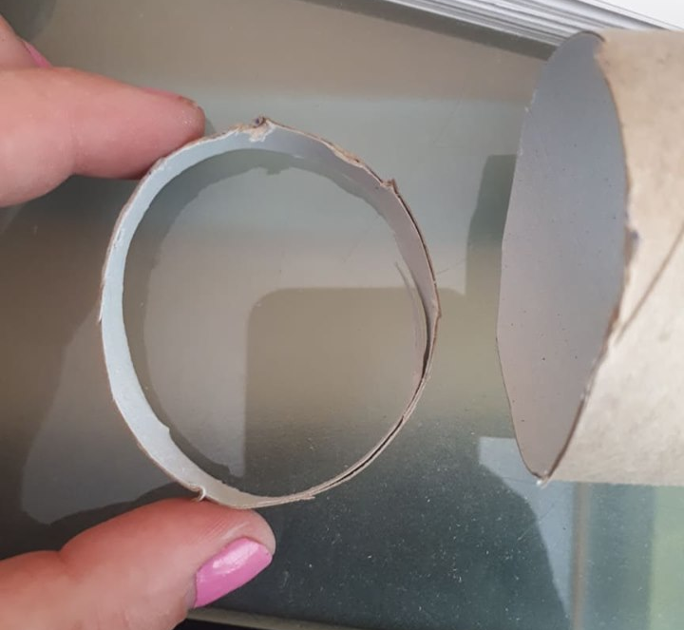
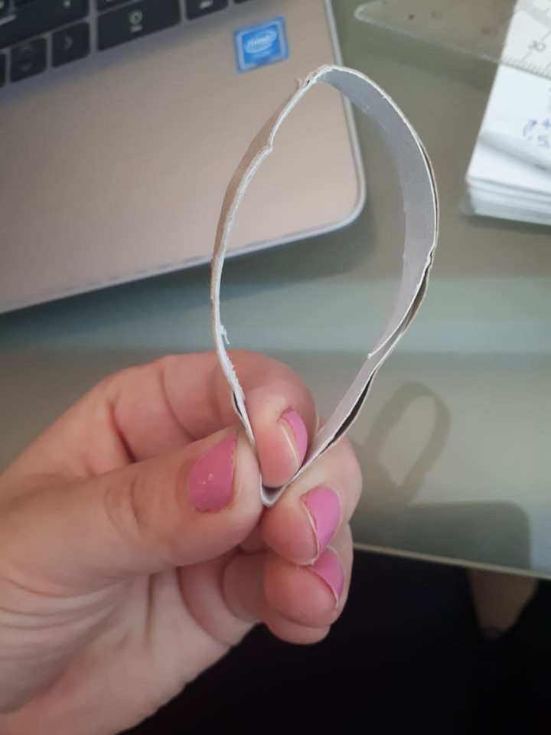
POSTOPEK
4. Dobiš krog.
5. S prsti ga poljubno oblikuj.

Slide 10
KONEC
Z ustvarjanjem si končal, sedaj lahko doma narediš razstavo svojih izdelkov.

